Slide 1
一些计数题

Slide 2
Eulerian Graph
统计有标号，且存在欧拉回路的无向图的个数。

Slide 3
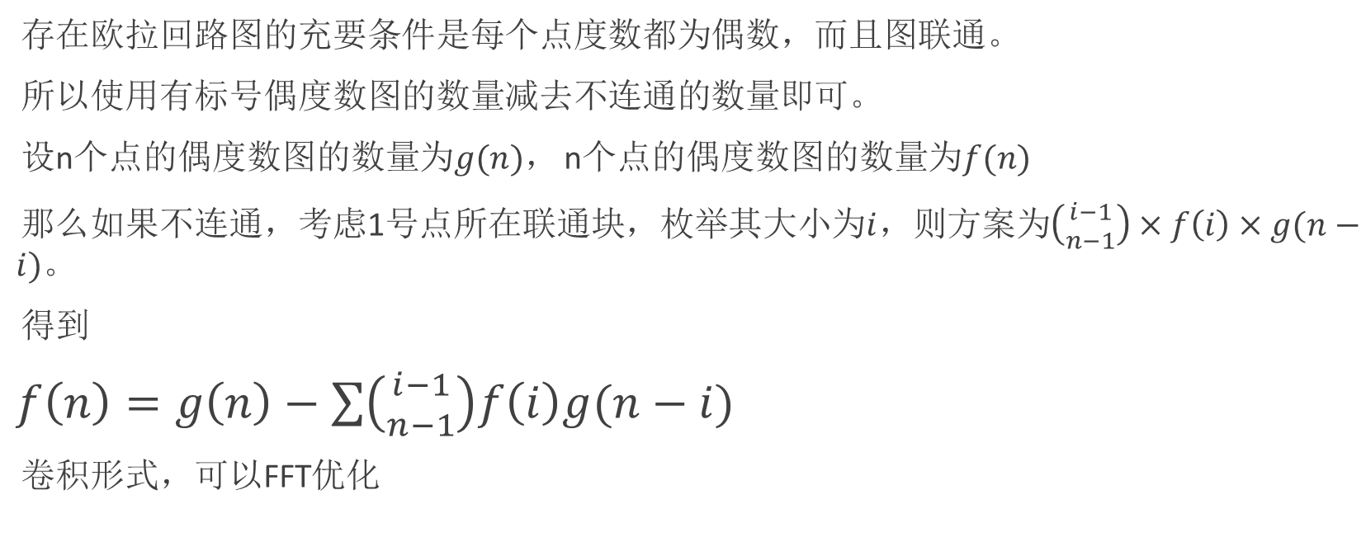
Eulerian Graph
存在欧拉回路图的充要条件是每个点度数都为偶数，而且图联通。
所以使用有标号偶度数图的数量减去不连通的数量即可。
设n个点的偶度数图的数量为$g(n)$， n个点的偶度数图的数量为$f(n)$
那么如果不连通，考虑1号点所在联通块，枚举其大小为$i$，则方案为$\left({i−1 \atop n−1}\right)×f\left(i\right)×g(n−i)$。
得到
$f\left(n\right)=g\left(n\right)−\sum{\left({i−1 \atop n−1}\right)f\left(i\right)g(n−i)}$
卷积形式，可以FFT优化

Slide 4
Bzoj 1875
给出n个点，m条边的图。有重边，无自环
1.求从S点走X步到达T点的方案数
2.求从S点走X步到达T点的方案数，且要求不能连续两次走同一条边
n,m<=100

Slide 5
Bzoj 1875
如果没有“不能连续两次走同一条边”的条件，则是很普通的路径计数，直接使用矩阵乘法。
对于这个条件，考虑将平时记录到了哪一个点的矩阵乘法改为记录到了哪一条边。
将无向边拆为两条有向边，如果边i的终点是边j的起点，则i可以转移到j，但从同一条边拆除来的边，不能转移。
对于起点，终点，可以加入新的点和边。

Slide 6
Topcoder Maze
给出一张n*m矩形棋盘，上面有若干障碍，初始时将两只羊放在某两个无障碍的格子中，每次操作可以让两只羊同时向一个方向移动，如果某一只羊的这一方向有障碍，则这只羊不移动，如果一只羊已经在这个方向的边界上，则这只羊移出棋盘。问有多少种放置两只羊的方案使得总有办法使得一只羊移出棋盘，另一只不移出棋盘，答案mod (1e9+7)。(两只羊交换位置算一种方案)
n,m<=100，障碍数<=n*m

Slide 7
Topcoder Maze
发现这样的关系是有传递性的。
如果a,b格子必须同时在棋盘内，同时在棋盘外。b,c格子也是一样。
那么也可以推出a,c格子也必须同时在棋盘内，同时在棋盘外。
所以记忆化搜索，并查集统计等价类。
答案为任意放的方案数-放在同一个等价类的方案数。

Slide 8
SRM613 DIV1 900pts
现在有个n*m的棋盘，现在要往里面放2n个棋子。
要求：
每行有两个参数left_{i}和right_{i}
任何一行的前left_{i}个格子和后right_{i}个格子必须恰好有1个棋子
且任何一列最多有1个棋子。
求放置的总方案数。
n≤50,m≤200,left_{i}+right_{i}≤m

Slide 9
SRM613 DIV1 900pts
从第一列到最后一列依次考虑。
如果当前遇到了一个lefti，则可以从之前剩下的列数里随便选一列分配给当前的i。
如果当前遇到了一个righti，则相当于新加入了一行，之后的一列可以随意分配给当前可分配的行。
设f(i,j,k)代表当前到了第i列，剩余j个未分配的列，有k个right未分配且当前可以分配。转移时枚举当前列放在哪个right之内，若有left在当前列结束我们考虑用哪一个剩余的列分配给它即可。
时间复杂度：O(n^2m)
空间复杂度：O(n^2m)

Slide 10
SRM625 DIV1 900pts
有一张n个位置的圆桌，圆桌位置是带标号的，现在有m个不同的人按一定顺序到来并且坐下，我们将左右相邻的人为联通的，如果一个人与另一个人直接或者间接联通我们称他们在同一个联通块。要求每一个时刻最多不超过k个联通块，问有多少种不同安排位置的方案(同一个人坐的位置标号不同算不同方案)。
n,m,k≤2000

Slide 11
SRM625 DIV1 900pts
我们先考虑去掉所有空位置的方案。
可以设f(i,j)为现在有i个人安排好了，共有j个联通块。
加入一个人考虑是在一个联通块左右，合并联通块，独立为一个联通块三种情况。
f_{i,j}=f_{i-1,j}*j*2+f_{i-1,j+1}*(j+1)+f_{i-1,j-1}*(j-1)
最后统计n*∑(f_{m,i}*C(n-m-1,i-1)) ，即在联通块之间加入空位置并统计在圆桌上旋转的方案即可，避免重复第一个联通块之前和最后一个联通块之后不能同时又空位置。

Slide 12
SRM620 DIV1 800pts
现在有个n*n的矩阵，我们要从中选出一些位置的值，满足从每行每列选出的元素个数是奇数，且所有选出元素之积是个完全平方数。求选出元素的总方案数为多少。
n≤20,a_{i,j}≤10⁹

Slide 13
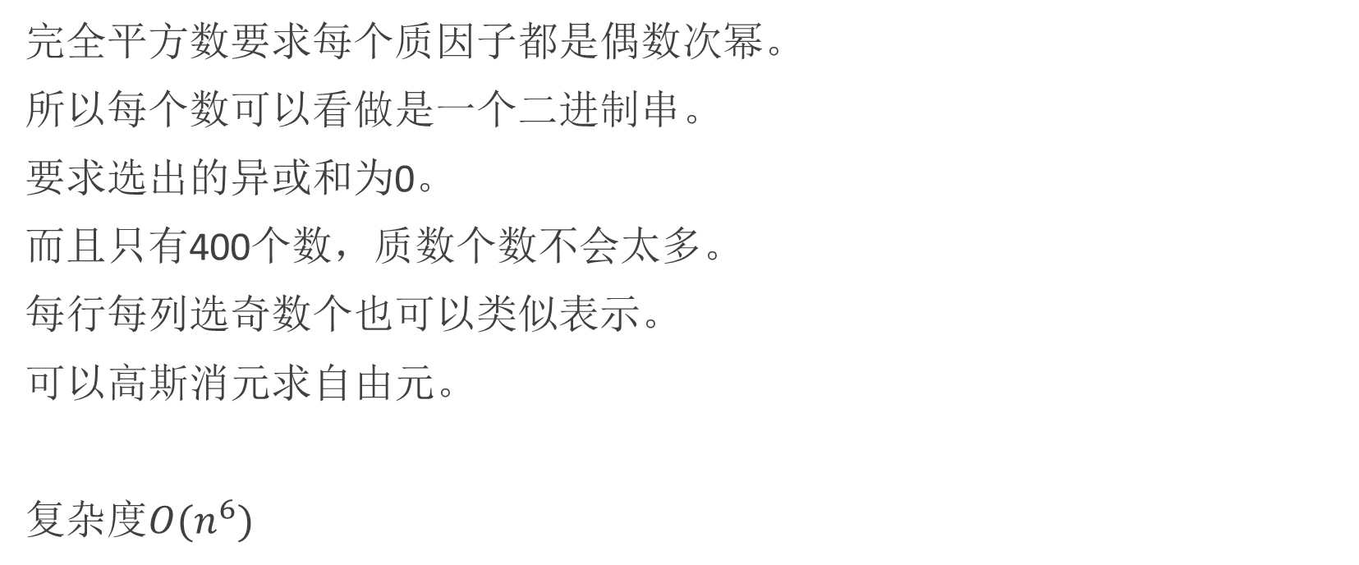
SRM620 DIV1 800pts
完全平方数要求每个质因子都是偶数次幂。
所以每个数可以看做是一个二进制串。
要求选出的异或和为0。
而且只有400个数，质数个数不会太多。
每行每列选奇数个也可以类似表示。
可以高斯消元求自由元。
复杂度$O(n^{6})$

Slide 14
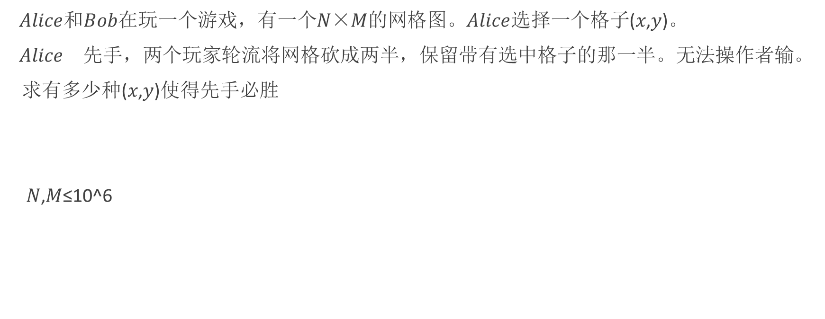
CC SHGAME
$Alice$和$Bob$在玩一个游戏，有一个𝑁×𝑀的网格图。$Alice$选择一个格子(𝑥,𝑦)。
$Alice$先手，两个玩家轮流将网格砍成两半，保留带有选中格子的那一半。无法操作者输。
求有多少种(𝑥,𝑦)使得先手必胜
𝑁,𝑀≤10^6

Slide 15
CC SHGAME
行与列是独立的。
被选中格子的四个方向是独立的。
于是就变为了4堆石子的nim游戏。
求有多少格子使得sg异或和不为0
可以用hash统计。

Slide 16
TC SRM 452 Div1 1000pt
求有多少无前导零的𝑁位数，满足数字从高位到低位非降且数字和模𝑀等于0。
𝑁≤10^18,𝑀≤500

Slide 17
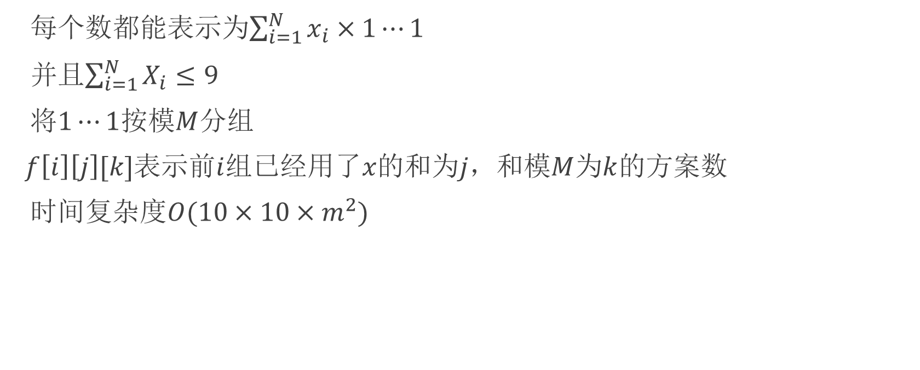
TC SRM 452 Div1 1000pt
每个数都能表示为$\sum_{i=1}^{N}{x_{i}×1⋯1}$
并且$\sum_{i=1}^{N}{X_{i}≤9}$
将$1⋯1$按模$M$分组
$f\left[i\right]\left[j\right][k]$表示前$i$组已经用了$x的和为j，$和模$M$为$k$的方案数
时间复杂度$O(10×10×m^{2})$

Slide 18
Thanks

